Slide 1
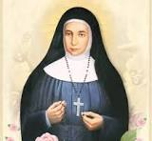
من هي ماري الفونسين؟ ماري ألفونسين هي القديسة ماري ألفونسين غطّاس (1843–1927)، وتُعرف أيضاً باسم الأم مريم يسوع المصلوب غطّاس، وهي راهبة فلسطينية مقدسية من الكنيسة الكاثوليكية، ومؤسِّسة جمعية الوردية المقدسية (راهبات الوردية)، وهي أول جمعية رهبانية عربية المنشأ في الأرض المقدسة.

Slide 2
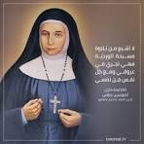
الميلاد
ميلاد ماري ألفونسين
الاسم عند الولادة: سلطانة غطّاس
تاريخ الميلاد: 4 تشرين الأول (أكتوبر) 1843
مكان الميلاد: حيّ المسيحيين في البلدة القديمة – القدس
ولدت في عائلة مسيحية كاثوليكية بسيطة، وكان والدها يعمل في حرفة الخياطة، وعُرف بالورع والاستقامة

Slide 3
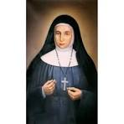
فضائل المحبة
1. المحبّة من خلال الخدمة المتواضعة
كانت تؤمن بأن المحبّة تُظهرها الأعمال الصغيرة اليومية. لذلك:
كانت تخدم الراهبات والبنات في المدارس بلا تذمّر.
كانت تقوم بالأعمال البسيطة التي قد يتهرب منها الآخرون، معتبرة أن المحبّة تُقاس بالتواضع.
.

Slide 4
2. المحبّة تجاه الفقراء والمتألّمين اهتمّت بشكل خاص بالفقراء والمرضى: كانت تزور المحتاجين وتقدّم لهم ما تستطيع. شاركت في تعليم الفتيات الفقيرات والعناية بهنّ. رأت أن خدمة الفقراء هي خدمة مباشرة ليسوع.
3. المحبّة من خلال التعليم والرعاية الروحية
أسّست رهبنة الوردية لمساندة الفتيات والأمهات في التربية والإيمان، وهذا بحدّ ذاته عمل محبّة كبير:
اعتبرت أن تعليم البنات هو رسالة محبّة لأنها تفتح لهنّ طريق الكرامة والوعي.
ربطت التربية بالمحبّة والرحمة، لا بالسلطة.

Slide 5
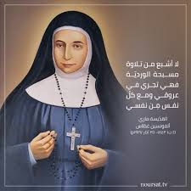
عاشت القديسة ماري الفونسين فضيلة المحبة لله والإنسان من خلال تفانيها في خدمة الفقراء، وممارساتها الروحية مثل الصلاة وقراءة الكتاب المقدس والتأمل في أسرار الوردية المقدسة، بالإضافة إلى أعمال التواضع والبذل والعطاء، وتأسيسها لرهبانية «راهبات الوردية المقدسة» بهدف تعليم الفتيات وتنشئتهن.
كيف عاشت هذه الفضيلة؟

Slide 6
لماذا هذه الفضيلة مهمة في حياة المسيحية؟
فضيلة المحبة مهمة في المسيحية لأنها جوهر الإيمان وقمة الفضائل، حيث تُمثّل جوهر العلاقة بالله وبالقريب. وهي أساسية لأن المسيح نفسه جعلها الوصية العظمى، وهي تشمل جميع الوصايا الأخرى، كما أنها تعكس محبة الله للبشر وتمنح الحياة معناها وهدفها.

Slide 7
كيف أعيش هذه الفضيلة في حياتي؟
يمكنك عيش فضيلة المحبة من خلال تنمية علاقتك بالله عبر الدعاء والتأمل، والتخلي عن المشاعر السلبية كالحقد والحسد، وممارسة أعمال المحبة مثل الصلاة من أجل الآخرين، ومساعدة المحتاجين، وتجسيد المحبة في تعاملاتك اليومية.

Slide 8
شكرا لاستماعكم
السابع ب
هاشم الزعمط

